Slide 1
SURGEON: Memory-Adaptive Fully Test-Time Adaptation via Dynamic Activation Sparsity
Conference on Computer Vision and Pattern Recognition (CVPR) 2025
Ke Ma¹ ², Jiaqi Tang³, Bin Guo¹*, Fan Dang⁴, Sicong Liu¹, Zhui Zhu², Lei Wu¹, Cheng Fang¹, Ying-Cong Chen³, Zhiwen Yu¹ ⁵, Yunhao Liu²*
¹ Northwestern Polytechnical University ² Tsinghua University ³ The Hong Kong University of Science and Technology (HKUST) ⁴ Beijing Jiaotong University ⁵ Harbin Engineering University
Date : 2026/6/24 Presenter : Yi-Cheng Wang (王翊丞) Advisor : Prof. Jim-Wei Wu (吳俊緯)

Slide 2
Summary
Fully Test-Time Adaptation (FTTA) enables pre-trained models to adapt to online domain shifts without accessing source data or modifying original training procedures. However, deploying FTTA on resource-constrained edge devices is severely limited by a critical memory bottleneck.
To address this, this research introduces SURGEON, a memory-efficient framework that Dynamic Activation Sparsity (DAS) during the forward pass before they are cached.
Specifically, it prunes activations in shallow, memory-heavy layers to prevent out-of-memory errors, SURGEON reduces the overall memory and achieves an optimal trade-off between hardware efficiency and continuous adaptation accuracy.

Slide 3
Outline
Introduction
Related Work
Methodology
Experiments
Conclusion

Slide 4
I. Introduction
In recent years, with the progression of Artificial Intelligence (AI) and Internet of Things (IoT) technologies, the integration of deep models into edge devices has become increasingly prevalent [26, 45].
Due to various types of interference and distribution shifts [33] in deployment environments, such as changing weather conditions [34] and varying sensor parameters [18], the accuracy of deep models can significantly decline during inference.
To address the aforementioned issue, Test-Time Adaptation (TTA) [23, 39, 40] has emerged as an effective strategy to improve the performance of deep models by adapting them to unlabeled target data online.
[18] Muhammed Kocabas, Chun-Hao P Huang, Joachim Tesch, Lea Muller, Otmar Hilliges, and Michael J Black. Spec: ¨ Seeing people in the wild with an estimated camera. In Proceedings of the IEEE/CVF International Conference on Computer Vision, pages 11035–11045, 2021.
[23] Jian Liang, Ran He, and Tieniu Tan. A comprehensive survey on test-time adaptation under distribution shifts. International Journal of Computer Vision, pages 1–34, 2024.
[26] Sicong Liu, Bin Guo, Ke Ma, Zhiwen Yu, and Junzhao Du. Adaspring: Context-adaptive and runtime-evolutionary deep model compression for mobile applications. Proceedings of the ACM on Interactive, Mobile, Wearable and Ubiquitous Technologies, 5(1):1–22, 2021.
[33] Sinno Jialin Pan and Qiang Yang. A survey on transfer learning. IEEE Transactions on knowledge and data engineering, 22(10):1345–1359, 2009.
[34] Christos Sakaridis, Dengxin Dai, and Luc Van Gool. Acdc: The adverse conditions dataset with correspondences for semantic driving scene understanding. In Proceedings of the IEEE/CVF International Conference on Computer Vision, pages 10765–10775, 2021.
[39] Dequan Wang, Evan Shelhamer, Shaoteng Liu, Bruno Olshausen, and Trevor Darrell. Tent: Fully test-time adaptation by entropy minimization. In 2021 International Conference on Learning Representations, 2021.
[45] Zheng Yang, Xu Wang, Jiahang Wu, Yi Zhao, Qiang Ma, Xin Miao, Li Zhang, and Zimu Zhou. Edgeduet: Tiling small object detection for edge assisted autonomous mobile vision. IEEE/ACM Transactions on Networking, 2022.
Notes:
隨著 AI 與物聯網 (IoT) 技術的成熟，現在的趨勢是將深度學習模型直接部署到邊緣終端設備 (Mobile terminals) 上，例如自駕車或智慧感測器，以追求即時的運算。
然而，實務上遇到了致命的痛點 (第二點)： 模型在實驗室乾淨的數據下訓練得很好，但一旦部署到真實世界，往往會遭遇嚴重的『分佈偏移 (Distribution shifts)』。舉例來說，天氣突然起霧、下雪，或是感測器老化產生雜訊。這種訓練環境與測試環境的落差，會導致模型的推論準確率發生斷崖式的下跌。
為了解決這個落差，引出了本篇論文的核心技術 (第三點)： 為了解決上述問題，學界提出了『測試時自適應 (Test-Time Adaptation, TTA)』。TTA 的強大之處在於，它允許模型在不需要人工提供真實標籤 (Unlabeled) 的情況下，直接在目標環境中，利用即時收集到的資料進行線上 (Online) 的自我更新，藉此迅速恢復模型的辨識能力。

Slide 5
I. Introduction
In many practical deployment scenarios, accessing or modifying the original training procedure is strictly prohibited due to privacy regulations and storage limitations.
To overcome this, Fully Test-Time Adaptation (FTTA) [31, 49] has been proposed, enabling deep models to adapt online without relying on the source training pipeline.
Nevertheless, deploying FTTA on resource-constrained devices is severely hindered by high memory consumption. This overhead primarily arises from the need to cache intermediate activations for gradient computation and weight updates during backpropagation.
[31] Shuaicheng Niu, Jiaxiang Wu, Yifan Zhang, Zhiquan Wen, Yaofo Chen, Peilin Zhao, and Mingkui Tan. Towards stable test-time adaptation in dynamic wild world. In 2023 International Conference on Learning Representations, 2023.
[49] Bowen Zhao, Chen Chen, and Shu-Tao Xia. Delta: degradation-free fully test-time adaptation. In 2023 International Conference on Learning Representations, 2023.
Notes:
在很多實際的部署場景裡，原始的訓練資料和訓練流程是不能被存取或修改的——因為隱私法規，訓練資料可能包含醫療影像或個人資料，不能任意使用；也因為儲存限制，訓練資料動輒幾百GB甚至幾TB，部署裝置根本沒有空間存放。
第二句說：為了解決這個限制，FTTA 被提出——讓模型可以在不依賴原始訓練流程的情況下，線上即時適應新環境。
第三句是轉折。FTTA 雖然解決了第一個問題，但要在資源受限的裝置上部署 FTTA，會被『高記憶體消耗』嚴重阻礙。這個記憶體開銷主要來自於：backward propagation 過程中，需要快取中間的 activation，才能計算梯度、更新權重。
------------------------------------------------------------------
實際部署時,原始訓練資料常常因為隱私或儲存成本而無法取得;所以需要一種「只給我訓練好的模型,不需要原始訓練資料、不需要修改訓練流程」就能適應新環境的方法,這就是 FTTA。SURGEON 就是符合這個限制的方法。
Fine tuning需要原始訓練資料：Fine-tuning（用新資料大幅更新模型） → 因為大幅更新 W 會造成 Catastrophic Forgetting → 需要餵原始資料提醒模型「別忘了舊知識」
「裝置存不下訓練資料」這句話想強調的問題是：如果你想用 Fine-tuning 的方式來適應新環境，而且想避免 Catastrophic Forgetting，標準做法需要把原始訓練資料也一起拿來訓練——但裝置上沒有存這份資料

Slide 6
I. Introduction
The contributions of this work are as follows:
This paper propose SURGEON for memory-adaptive fully test time adaptation, which optimizes memory cost at each layer while maintaining comparable accuracy.
Also the Authors propose a novel memory-efficient strategy, Dynamic Activation Sparsity(DAS), which utilizes layer importance metrics that consider accuracy contribution and memory consumption.
This paper’s method achieves SOTA performance in both accuracy and memory cost across a combination of different datasets, network architectures, and tasks.
Notes:
在系統框架上，作者提出了 SURGEON。這是一個專為『高記憶體效率之完全測試時自適應 (FTTA)』所設計的框架，能在維持模型準確率的嚴格前提下，逐層最佳化記憶體的開銷。
在核心方法上，該研究提出了一種新穎的記憶體優化策略——『動態激活稀疏化 (Dynamic Activation Sparsity)』。這項策略創新地將『準確率貢獻』與『記憶體消耗』同時納入評估，讓系統能動態地將資源分配給最關鍵的網路層。
在實驗驗證上，論文的結果證明了此方法具備高度的泛化能力。SURGEON 在多種資料集、網路架構與任務組合中，皆成功達成了準確率與記憶體壓縮率的 SOTA (State-of-the-Art) 表現。

Slide 7
Outline
Introduction
Related Work
Methodology
Experiments
Conclusion

Slide 8
II. Related Work
Memory-Efficient Fully Test-Time Adaptation
Memory-Efficient Fully Test-Time Adaptation (FTTA) aims to adapt pre-trained models to unlabeled target data online to mitigate distribution shifts without modifying original training procedures, but faces a critical memory bottleneck on resource-constrained devices due to the massive caching of activations required for backward propagation.
Memory-Efficient Strategies for Backpropagation
During on-device Test-Time Adaptation (TTA), strict memory constraints remain a primary bottleneck. Existing works [2, 17, 41] identify that the substantial memory cost during adaptation predominantly stems not from model parameters, but from caching intermediate activations required for gradient computation and weight updates during backpropagation. Therefore, the fundamental key to achieving memory efficiency lies in reducing the footprint of these cached activations.
[2] Han Cai, Chuang Gan, Ligeng Zhu, and Song Han. Tinytl: Reduce memory, not parameters for efficient on-device learning. Advances in Neural Information Processing Systems, 33:11285–11297, 2020.
[17] Ziyu Jiang, Xuxi Chen, Xueqin Huang, Xianzhi Du, Denny Zhou, and Zhangyang Wang. Back razor: Memoryefficient transfer learning by self-sparsified backpropagation. Advances in Neural Information Processing Systems, 35: 29248–29261, 2022.
[41] Qipeng Wang, Mengwei Xu, Chao Jin, Xinran Dong, Jinliang Yuan, Xin Jin, Gang Huang, Yunxin Liu, and Xuanzhe Liu. Melon: Breaking the memory wall for resource-efficient on-device machine learning. In Proceedings of the 20th Annual International Conference on Mobile Systems, Applications and Services, pages 450–463, 2022.
Notes:
Memory-Efficient Fully Test-Time Adaptation
本研究聚焦於完全測試時自適應（FTTA）在資源受限環境下的應用。FTTA 的核心優勢在於，能使預訓練模型直接利用無標籤的目標數據進行線上更新，進而緩解領域偏移（Domain Shifts）所造成的效能衰退，且全過程無需修改原始的訓練流程。
然而，將此技術部署於邊緣設備時，面臨著嚴峻的記憶體瓶頸。在設備端執行反向傳播以更新模型權重時，系統必須暫存大量的中間層激活值（Activations）以計算梯度。此龐大的記憶體開銷構成了 FTTA 實際落地的主要限制，亦為本研究致力解決的核心問題。
Memory-Efficient Strategies for Backpropagation
針對反向傳播的記憶體優化策略。在終端設備執行測試時自適應（TTA）時，嚴格的硬體記憶體限制為首要瓶頸。
現有文獻 [2, 17, 41] 已明確剖析：自適應過程中的龐大記憶體開銷，主要並非源於模型參數，而是為了在反向傳播中計算梯度與更新權重，所必須暫存的大量中間層激活值（Activations）。
基於此共識，本研究確立了具體的解決途徑：欲實現終端設備的記憶體效率，最根本的關鍵在於有效縮減這些暫存激活值的空間佔用

Slide 9
Outline
Introduction
Related Work
Methodology
Experiments
Conclusion

Slide 10




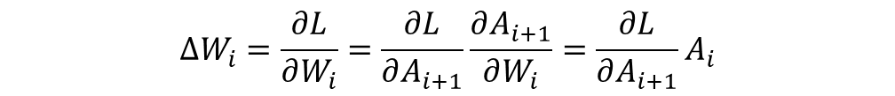

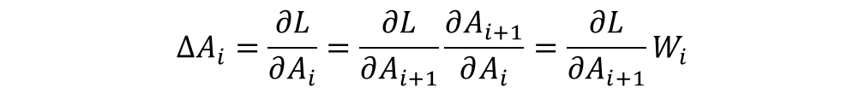

III. Methodology
Preliminary
Generally, the adaptation procedure is implemented based on backward propagation after forward propagation on a test batch, as shown below,
Eq.(1) illustrates the backward propagation of linear laye. L denotes the loss, $W_{i}$represents the weights of the i-th layer, $A_{i+1}=W_{i}×A_{i}$.
$$A_{i−1}$$
$$A_{i}$$
$$A_{i+1}$$
L
$$W_{i−1}$$
$$W_{i}$$
$$ΔW_{i}=\frac{∂L}{∂W_{i}}=\frac{∂L}{∂A_{i+1}}\frac{∂A_{i+1}}{∂W_{i}}=\frac{∂L}{∂A_{i+1}}A_{i}$$
$$\left(1\right)$$
$$ΔA_{i}=\frac{∂L}{∂A_{i}}=\frac{∂L}{∂A_{i+1}}\frac{∂A_{i+1}}{∂A_{i}}=\frac{∂L}{∂A_{i+1}}W_{i}$$
Notes:
ΔW 的用途就是「告訴你這個權重該往哪個方向調、調多少」——它的正負號決定方向，大小決定步伐。透過gradient descent更新權重，模型就能一步一步朝著「讓 Loss 變小」的方向前進。沒有 ΔW，模型有幾百萬個權重，根本不知道該怎麼調，永遠學不會任何東西。在 TTA 場景下，ΔW 就是讓模型能夠「適應新環境」的根本機制。
圖上畫的是網路裡連續三層,$A_{i−1}$經過權重 $W_{i−1}$變成 $A_{i},A_{i}$再經過權重 $W_{i}$變成 $A_{i+1}$,最後接到 Loss L。
Backward 要算兩個東西:
第一個是 $ΔW_{i}$,也就是這一層權重該怎麼調。因為 $W_{i}$是透過 $A_{i+1}$才影響到 L 的,用連鎖律拆開,最後得到 $ΔW_{i}$等於『從後面傳來的梯度』乘上『這一層的輸入 $A_{i}$』。這是 backward 真正要的東西,拿去更新權重用。
第二個是 $ΔA_{i}$,它不是最終目的,是傳給前一層的訊號。同樣用連鎖律,但這次對 $A_{i}$微分,得到的是乘上 $W_{i}$,不是 $A_{i}$。算出 $ΔA_{i}$之後,前一層才能接著算自己的權重梯度。

Slide 11
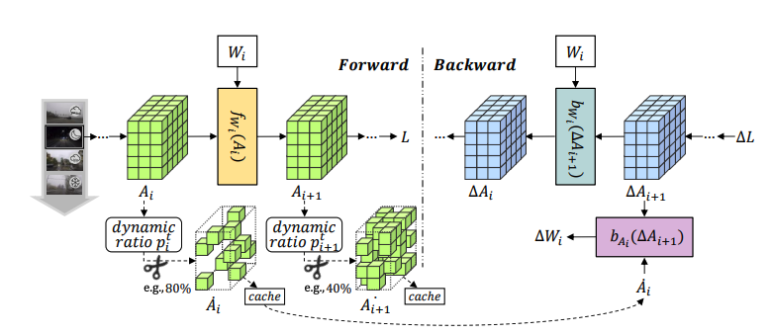

III. Methodology
SURGEON achieves memory-efficient FTTA by dynamically pruning activations at layer-specific ratios during forward propagation ($A_{i}→\dot{A_{i}}$) before caching. These cached sparse activations are then utilized in backward propagation to compute weight gradients ($ΔW_{i}$), substantially reduces the memory cost while preserving model accuracy in dynamic FTTA scenarios.
Figure 1. SURGEON prunes activations at layer-specifc dynamic ratios in a data-sensitive manner during adaptation.
Notes:
這張圖是 SURGEON 的整體架構圖，分成 forward 和 backward 兩部分。
左邊 forward：資料正常地一層一層往前算，算出 Loss。但同時，每一層的 activation A_i 會經過一個『動態剪枝』的步驟——用這一層專屬的剪枝率 p_i^t，把 A_i 裡不重要的元素剪掉，變成稀疏的 Ȧ_i，然後壓縮存進 cache。圖上可以看到兩層的剪枝率不一樣，一個是 80%、一個是 40%，這就是『層特定』的意思。
右邊 backward：梯度從 Loss 開始往回傳。每一層做兩件事：一是用 W_i 把梯度 ΔA 往前傳；二是把 cache 裡存的 Ȧ_i 拿出來（就是那條長虛線），跟傳過來的梯度一起算出 ΔW_i——這是真正用來更新權重的東西。
核心概念：長期存在 cache 裡的是『壓縮後的稀疏版本』，只有在 backward 算到那一層的瞬間，才會被拿出來用。這樣既能保留『算梯度所需的資訊』，又能大幅降低長期佔用的記憶體。
「為什麼會用到記憶體」的答案就是：backward 需要 A_i，但 A_i 是 forward 時算的，中間有時間差，所以必須一直存著等 backward 用。

Slide 12
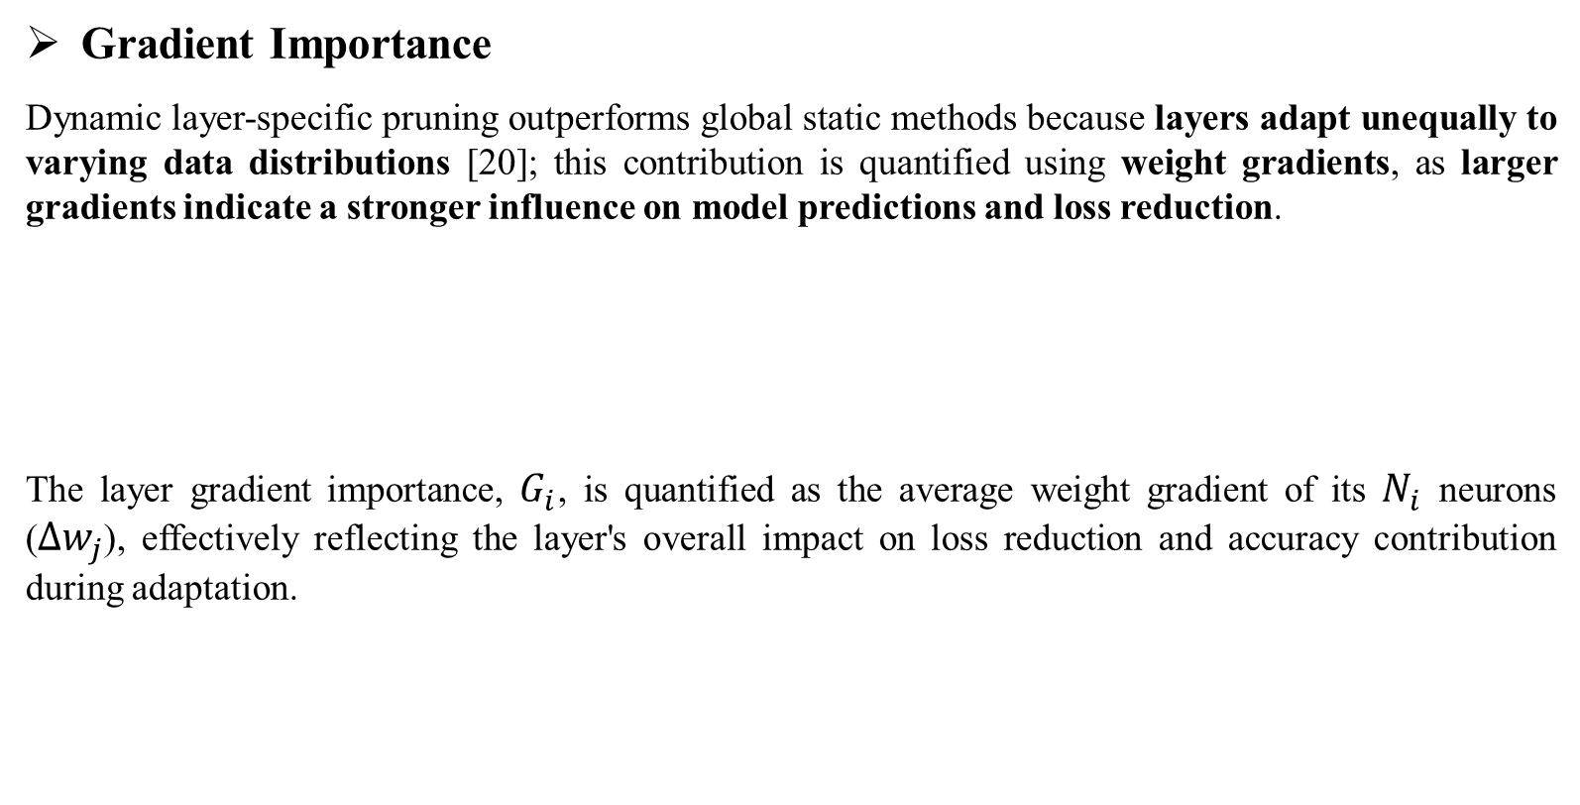

III. Methodology
Gradient Importance
Dynamic layer-specific pruning outperforms global static methods because layers adapt unequally to varying data distributions [20]; this contribution is quantified using weight gradients, as larger gradients indicate a stronger influence on model predictions and loss reduction.
The layer gradient importance, $G_{i}$, is quantified as the average weight gradient of its $N_{i}$ neurons ($Δw_{j}$), effectively reflecting the layer's overall impact on loss reduction and accuracy contribution during adaptation.
$$\begin{aligned}\begin{aligned}Δw_{i}=\frac{∂L}{∂w_{i}}, G_{i}=\sqrt{\frac{\sum_{j=1}^{N_{i}}{{\left(Δw_{j}\right)}^{2}}}{N_{i}}}\#\end{aligned}\#\end{aligned}$$
$$\left(2\right)$$
[20] Yoonho Lee, Annie S Chen, Fahim Tajwar, Ananya Kumar, Huaxiu Yao, Percy Liang, and Chelsea Finn. Surgical finetuning improves adaptation to distribution shifts. In 2023 International Conference on Learning Representations, 2023.
Notes:
當模型遇到大霧或雨天（領域偏移）時，網路中每一層的反應是不一樣的。有些層需要大幅度更新權重來適應新環境，有些層則維持原樣即可。如果我們用死板的「全局統一修剪比例（例如每一層都固定剪掉 50%）」，一定會搞砸模型的準確率。我們必須為每一層量身打造專屬的修剪比例。
需要進行動態修剪後，該如何決定每一層的修剪比例？ 為此，這篇論文引入了第一個關鍵指標：『梯度重要性 (Gradient Importance)』。
過去的研究指出[20]，模型在適應未知的數據分佈時，每一層的參與度是不均等的。為了精準量化這種參與度，我們直接觀察該層的權重梯度 (Weight Gradients)。
$Δw_{i}就是$梯度，如果這個數值很大（不管是正還是負），代表只要動一下這個權重，Loss 就會大幅下降。這意味著這個權重對適應新環境影響力極強。
用梯度判斷重要性，是因為梯度直接回答了「這一層在面對當前這批新資料時，W 需要改變多少」——梯度大代表這層需要大幅調整（正在努力學習），應該保護它（少剪）；梯度小代表這層幾乎不需要調整（沒在學），剪掉也不影響
Formula
SURGEON 怎麼判斷『哪一層比較重要』的第一個指標——梯度重要性 $G_{i}$。
核心想法是：不同層在面對不同資料時,適應的程度不一樣,所以固定剪枝率不合理。用什麼來判斷『重要程度』？答案是用權重梯度——梯度越大,代表這層對降低 Loss、提升準確率的影響越大,代表它正在努力學習。
公式的第一部分, $Δw_{j}$ 就是第 j 個 neuron 的梯度,意思是『這個 neuron 的權重該怎麼調』。
第二部分, $G_{i}$是把整層所有 neuron 的梯度,做一個均方根（RMS）。先把每個梯度平方,是為了避免正負相消;加總之後除以 neuron 數量,是為了不同層之間能公平比較;最後開根號,把單位調回來。算出來的 $G_{i}$, 就是這一層的『重要性分數』。
$G_{i}$越大,代表這層正在努力學習,要少剪; $G_{i}$越小,代表這層沒在動,可以多剪,省更多記憶體。
每層參與度不均等是因為：不同層處理不同層次的特徵（淺層處理低階的亮度/對比度，深層處理高階的物體概念），新環境（例如起霧）主要影響低階特徵，所以淺層需要大幅適應（參與度高），深層幾乎不需要動（參與度低）。用梯度量化這個參與度，是因為梯度（$Δw_{i}=\frac{∂L}{∂w_{i}}$）直接告訴你「這一層的 W 對當前 Loss 的影響力是多少」——影響力大就代表這層需要大幅調整（參與度高），這是最直接、不需要額外推測的指標，而且 backward 本來就要算，不用額外設計評估機制。

Slide 13
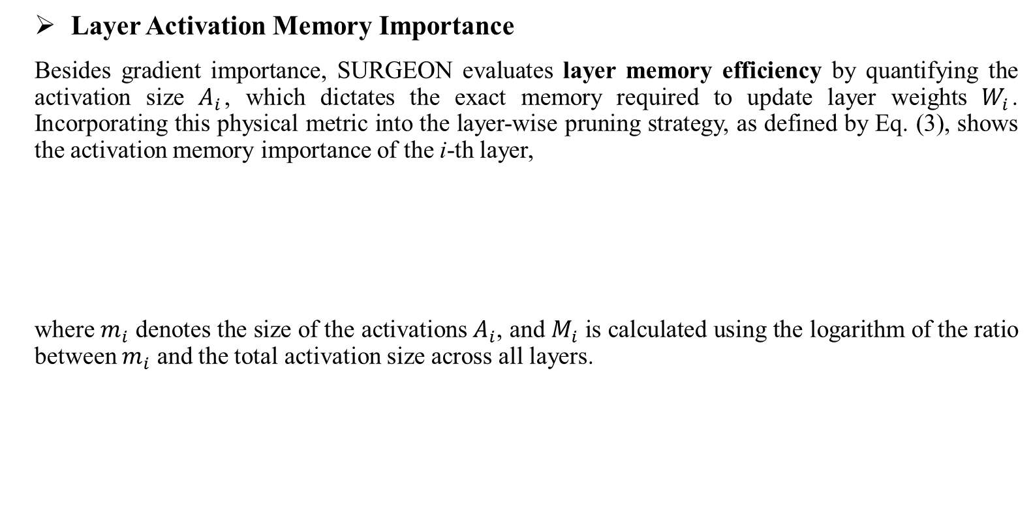
III. Methodology
Layer Activation Memory Importance
Besides gradient importance, SURGEON evaluates layer memory efficiency by quantifying the activation size $A_{i}$, which dictates the exact memory required to update layer weights $W_{i}$. Incorporating this physical metric into the layer-wise pruning strategy, as defined by Eq. (3), shows the activation memory importance of the i-th layer,
where $m_{i}$ denotes the size of the activations $A_{i}$, and $M_{i}$ is calculated using the logarithm of the ratio between $m_{i}$ and the total activation size across all layers.
$$\begin{aligned}m_{i}=\text{size}\left(A_{i}\right), M_{i}=−\log\left(\frac{m_{i}}{\sum_{i=1}^{l}{m_{i}}}\right)\#\end{aligned}$$
$$\left(3\right)$$
Notes:
$M_{i}$本質上是把「activation 占整體記憶體的比例」這個訊息,轉換成一個「跟 $G_{i}$同方向」的決策分數。原始的「占比」方向是「activation 大→占比大」,但這跟我們需要的規則(大=少剪)是相反的——因為 activation 大其實該多剪。取負對數的作用就是把方向「反轉」過來,讓 M_i 變成「activation 小→$M_{i}$大」,這樣 $M_{i}$ 跟 $G_{i}$才能用同一套簡單規則(數值大=少剪)合併,不用為了方向不一致另外寫複雜的公式。
占比永遠在 0~1 之間，log(占比) 永遠是負數，而且「占比越大（activation越肥），log值越接近0（相對較大）」——這個方向跟我們需要的（肥的層該對應到較小的數值，因為該多剪）正好相反。加負號的作用就是把這個方向完全翻轉過來，讓「activation 肥 → 數值變小，activation 瘦 → 數值變大」，這樣才符合我們需要的「大=少剪」的統一規則。
$G_{i}$和 $M_{i}$必須滿足一個共同的方向： 數值大 = 這層重要 = 少剪 數值小 = 這層不重要 = 多剪
相對於整體的比例
剪枝划算 = 這層 activation 很大（剪了能省很多記憶體）= 應該多剪
剪枝不划算 = 這層 activation 很小（剪了省不了多少）= 應該少剪
所以$M_{i}$ 想要的方向： activation 大 → $M_{i}$小（多剪） activation 小 → $M_{i}$大（少剪）

Slide 14
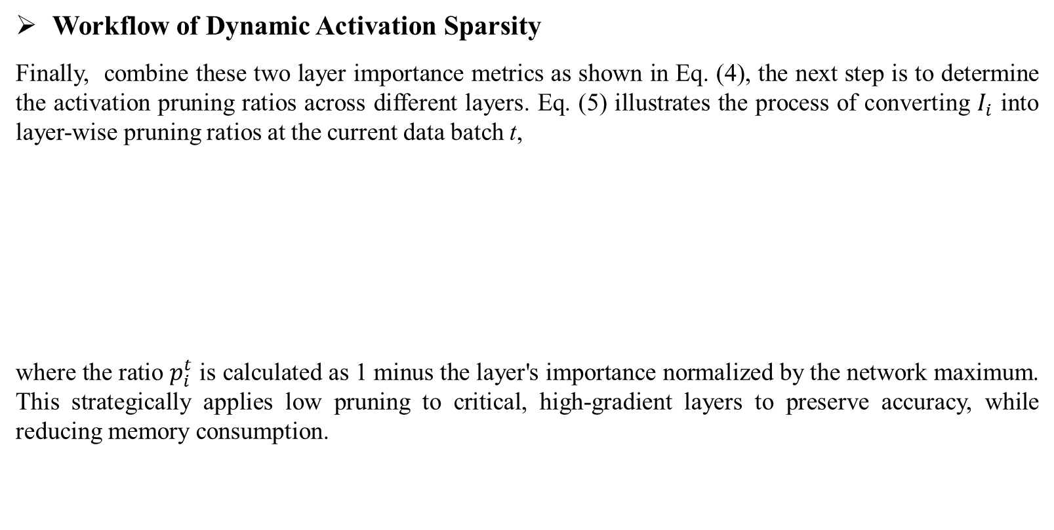


III. Methodology
Workflow of Dynamic Activation Sparsity
Finally, combine these two layer importance metrics as shown in Eq. (4), the next step is to determine the activation pruning ratios across different layers. Eq. (5) illustrates the process of converting $I_{i}$ into layer-wise pruning ratios at the current data batch t,
where the ratio $p_{i}^{t}$ is calculated as 1 minus the layer's importance normalized by the network maximum. This strategically applies low pruning to critical, high-gradient layers to preserve accuracy, while reducing memory consumption.
$$\begin{aligned}I_{i}=\text{Norm}\left(M_{i}\right) × \text{Norm}\left(G_{i}\right)\#\end{aligned}$$
$$\left(4\right)$$
$$\begin{aligned}\begin{aligned}p_{i}^{t}=1−\frac{I_{i}^{t}}{\max_{i∈\{1,2,…,l\}}\left(I_{i}^{t}\right)}\#\end{aligned}\#\end{aligned}$$
$$\left(5\right)$$
Notes:
兩者的數值範圍不一樣 直接相乘，數值範圍大的那個會主宰結果
(Norm)正規化的目的：讓 $G_{i}$和 $M_{i}$在合併之前，都被縮放到同一個範圍（0~1），這樣兩者才能「公平」地一起決定 $I_{i}$，不會因為原始數值範圍不同而互相蓋過。
怎麼把前面算出的重要性分數 I_i，轉換成具體的剪枝率 p_i。公式的做法是：先在這個 batch 裡，找出所有層中 I_i 最大的那一個值，當作分母；然後每一層的 I_i 除以這個最大值，得到一個 0 到 1 之間的『相對重要性比例』——最重要的那層比例會是 1.0。最後用 1 減去這個比例，因為我們要的是『剪枝率』，跟『重要性』剛好是相反的方向：越重要的層該剪越少，所以重要性比例越高，剪枝率就要越低。
用這個公式算出來，最重要的那一層，剪枝率會剛好是 0%，完全不剪；最不重要的層，剪枝率會接近 100%，幾乎全部剪掉。
而且這個計算是『每個 batch 都重新做一次』，因為 I_i 本身會隨著資料和模型權重的變化而改變，這就是『dynamic』剪枝率的數學實現方式。
這裡使用 Max 是出於邊界保護 (Boundary Protection) 的考量。
如果使用平均值，重要性遠超平均的層會算出負的修剪率，在系統實作上會報錯
修剪比例（Ratio）必須是一個介於 0 到 1之間的小數。因為分母是「最大值」，這代表其他所有層的分數（分子）絕對不可能大於分母。
這在數學上保證了 $\frac{I_{i}^{t}}{\max\left(I_{i}^{t}\right)}$ 這個分數，永遠會是一個介於 0 到 1 之間的安全小數。

Slide 15
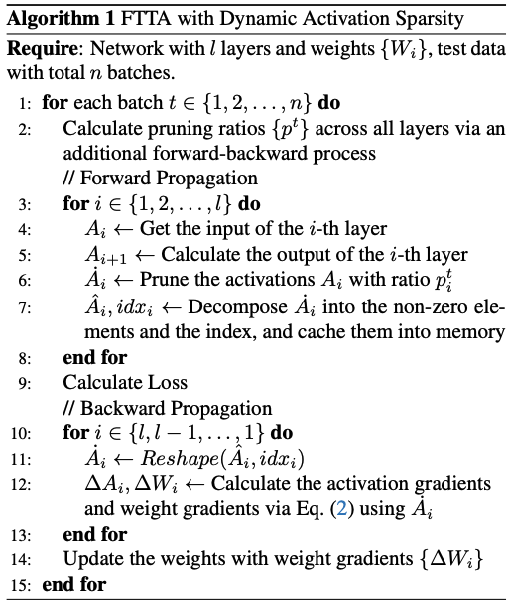
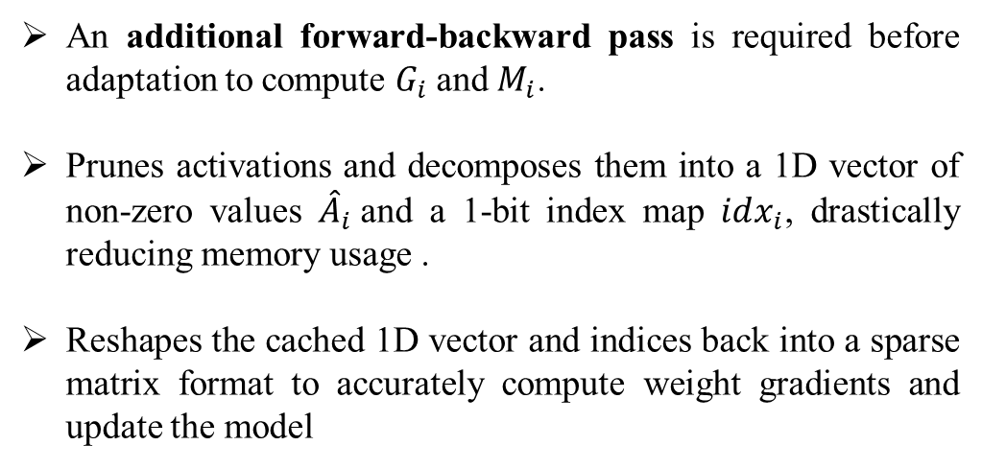
IV. Methodology
An additional forward-backward pass is required before adaptation to compute $G_{i}$and $M_{i}$.
Prunes activations and decomposes them into a 1D vector of non-zero values ${\hat{A}}_{i}$and a 1-bit index map $idx_{i}$, drastically reducing memory usage .
Reshapes the cached 1D vector and indices back into a sparse matrix format to accurately compute weight gradients and update the model
Notes:
每個 batch 進來，SURGEON 先做一次輕量探測（抽小 subset + 高剪枝率）算出每層剪枝率 $p_{i}^{t}$。正式 forward 時，每層算完就把 A_i 剪枝，拆成「非零值 ${\hat{A}}_{i}$ + 1-bit 索引 idx_i」壓縮存進 cache。算完 Loss 後 backward 從後往前，每層從 cache 拿出 (${\hat{A}}_{i}$,$idx_{i}$) 臨時 Reshape 成 ${\hat{A}}_{i}$，用它算 ΔW_i（權重更新量），算完馬上釋放。最後用所有 ΔW_i 更新權重。下一個 batch 重複，剪枝率重新算。
探測階段的目的是「算出每層該剪多少」。它需要梯度，所以要做一次 forward-backward。為了讓這個額外計算不爆記憶體，用兩招壓低成本：只抽小部分圖片 + 全部用 90% 高剪枝率。算出的梯度雖然不精確，但「哪層大哪層小」的排序夠準，足以決定剪枝率。探測完不更新 W，只帶走剪枝率 p_i^t，給正式適應用。每個 batch 都重新探測，因為資料和模型都在變。
決定剪枝率的，是「各層 I_i 的相對大小」 不是「I_i 的絕對數值」
兩個效果都是「對所有層一樣地」壓縮 → 各層之間的相對大小關係，大致維持不變 → Eq.(5) 的比值，大致不受影響
探測階段的目的是算 G_i（每層梯度大小）。它不需要精確的梯度值，只需要知道哪層的梯度比較大、哪層比較小（相對排序）。
因為我們不需要精確的梯度值，只需要知道哪層梯度比較大、哪層比較小（相對排序）。10 張圖算出來的排序跟 200 張的通常差不多。
你的質疑是對的——探測階段用小樣本和固定 90% 剪枝率，算出來的 G_i 確實不精確。但不是「完全不準」：(1) 探測還是做了真正的 forward-backward，得到的是真實梯度的近似值；(2) Eq.(5) 用「I_i 除以 max(I)」的設計，消除了「所有層同時整體縮放」的誤差；(3) 每個 batch 都重新算，偶爾一次的偏差不會造成長期影響。論文用小樣本和固定剪枝率，不是因為「這樣更準」，而是因為「如果用完整 batch 做探測，探測過程本身就會記憶體溢出」——這是一個「為了讓探測本身不爆記憶體」的妥協設計
首先是預處理階段 (Pre-processing)。
在正式適應前，系統必須先算出 $G_i$ 和 $M_i$ 來評估每一層的重要性。為了避免計算這些指標時就發生記憶體溢出 (Memory overflow)，系統採用了資料抽樣，並強制套用 90% 的靜態修剪率，用極低的記憶體成本完成重要性的評估。
接著是前向傳播階段 (Forward Pass)。
系統根據剛剛算出的指標進行動態修剪，產生稀疏矩陣 $\dot{A}_i$。為了極致節省 VRAM，系統將其拆解，只儲存兩個小零件：一個是僅含非零數值的一維向量 $\hat{A}_i$，另一個是僅佔用 1-bit 的座標索引 $idx_i$。
最後是反向傳播階段 (Backward Pass)。
當需要計算梯度時，系統從 Cache 中取出剛剛存下的 $\hat{A}_i$ 與 $idx_i$，透過 Reshape 操作，將它們精準還原回原本稀疏矩陣 $\dot{A}_i$ 的結構。這樣就能在不佔用大量記憶體的前提下，正確計算出權重梯度並更新模型。
Algorithm 1 描述了 SURGEON 對每個 batch 的完整適應流程:Line 2 額外跑一次輕量探測 forward-backward 算出該 batch 每層的剪枝率;Line 3-8 正式 forward,每層算完輸出後,把輸入 A_i 剪枝並拆成「非零值+1-bit索引」壓縮存進 cache;Line 9 算 Loss;Line 10-13 backward 從後往前,每層從 cache 還原稀疏 Ȧ_i,用它算 ΔW_i(近似)和 ΔA_i(精確);Line 14 用所有 ΔW_i 更新權重,完成一步適應;Line 15 進入下一個 batch,Line 2 重新算剪枝率(因為資料和模型都變了),實現真正的動態適應。

Slide 16
Outline
Introduction
Related Work
Preliminary
Methodology
Experiments
Conclusion

Slide 17
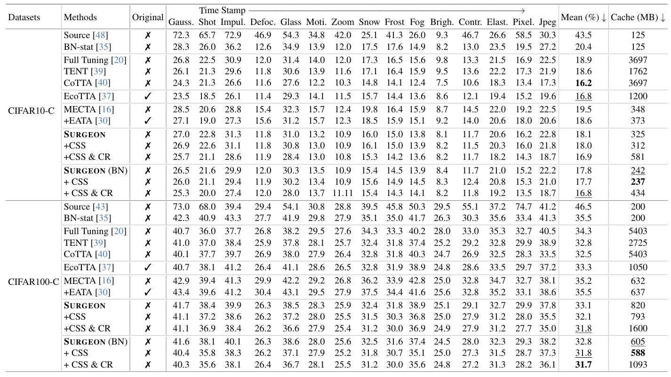
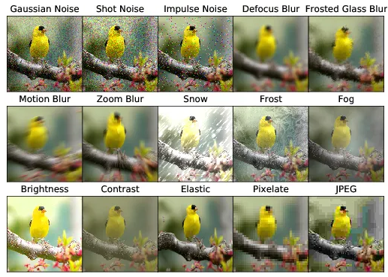
IV. Experiment
Image Classification
Certainty-based Sample Selection(CSS):
Consistency Regularization (CR): Enforces consistent predictions between original and augmented images, penalizing their prediction discrepancy as an additional loss.
Skips backpropagation for samples with high prediction entropy (low confidence) to prevent error accumulation.
Table 1. Online error (%) and cache size (MB) for TTA on CIFAR-to-CIFAR-C with a batch size of 200.
Notes:
✗ (符合嚴格 FTTA 設定)： 它能在不修改上游預訓練流程、不更動預訓練模型架構、且不依賴源領域數據 (Source-free) 的前提下，直接對部署後的模型進行線上更新。
✓ 這類方法強依賴於修改模型的預訓練流程
Source 當原始模型遭遇未知的惡劣環境（目標領域，Target Domain，例如起大霧、雜訊影像）時，系統「不做任何權重更新、不進行任何自適應（TTA）」，直接硬著頭皮進行預測。
CoTTA 為代表的傳統 TTA SOTA 方法，雖然能將錯誤率壓低，但反向傳播的記憶體開銷高
EcoTTA 雖具備不錯的效能，但其在『Original』欄位標註為勾選，意味著該方法具備侵入性，強依賴於修改上游預訓練階段的架構或流程，不符合嚴格的 FTTA 落地條件。
MECTA 的輕量化方法，雖將記憶體縮減至 348 MB，卻伴隨著錯誤率的顯著退化（達 19.5%）。
Certainty-based Sample Selection: 只要預測的熵值entropy過高（信心不足），就直接拒絕學習（Skip backpropagation）
Consistency Regularization:
Cache
一個 batch forward+backward 時，所有層快取的 activation 平均記憶體用量。- 不是累積的（不是跑完整個測試集的總和）- 是 per batch 的快照，再對所有 batch 取平均- 因為每個 batch 的 clip_ratio 會隨梯度重新計算，所以每個 batch 的 cache 大小可能略有不同，取平均才公平比較

Slide 18
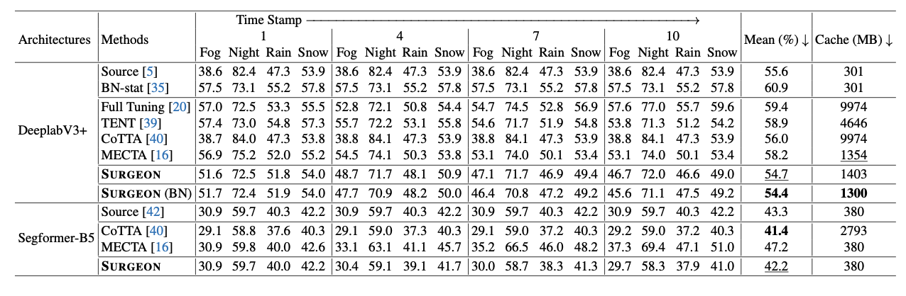
IV. Experiment
Image Segmentation
Table 2. Online error (%) and cache size (MB) for TTA on Cityscapes-to-ACDC.
Notes:
分割任務(segmentation)跟分類任務(classification)不一樣——分類任務一張圖只要輸出「一個」答案(貓或狗),分割任務要對「每一個像素」都輸出一個答案(這個像素是路、車、人、天空...
從 1 延伸到了 10，並且讓模型在『霧、夜、雨、雪』四種惡劣天氣中不斷輪迴切換。這個設計是為了殘酷地考驗模型：在長時間、跨域循環的極端環境下，是否能有效抵抗『災難性遺忘』。
其方法並不侷限於傳統 CNN。在表格下半部，作者將 SURGEON 套用在基於注意力機制的 Segformer 模型上。 結果顯示，SURGEON 僅需耗費 380 MB 的記憶體（與完全不更新的 Source 模型一模一樣），就能將錯誤率從 43.3% 降低至 42.2%。反觀 MECTA 在此架構下甚至發生了嚴重的效能退化（錯誤率升至 47.2%）。

Slide 19
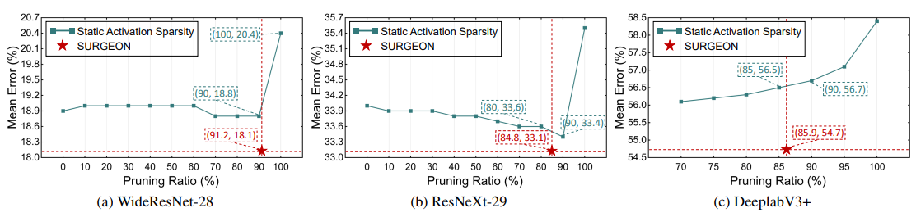
IV. Experiment
Figure 2. Mean online error (%) under different global static pruning ratios for TTA on three convolutional networks. The pruning ratio of SURGEON refers to a global static pruning ratio that yields an equivalent cache size.
Notes:
圖上「SURGEON的剪枝率」這個標籤，指的是「一個全域固定的剪枝率，這個固定比例所產生的cache size，恰好跟SURGEON實際產生的cache size一樣」——換句話說，它是一個事後算出來的「等效換算值」，用來讓SURGEON（dynamic）能跟Static Activation Sparsity（用固定比例）畫在同一張圖上比較，而不是說SURGEON內部真的對每一層都用了這個固定的剪枝率。
WideResNet-28：分類任務，紅星比藍線最低點還低
(b) ResNeXt-29：分類任務，紅星比藍線最低點還低
(c) DeeplabV3+：分割任務，紅星比藍線最低點低很多（差距最大）
紅星的橫軸位置不是SURGEON真正用的剪枝率，而是「事後換算」出來的——找出哪個固定剪枝率會產生跟SURGEON一樣的記憶體用量

Slide 20
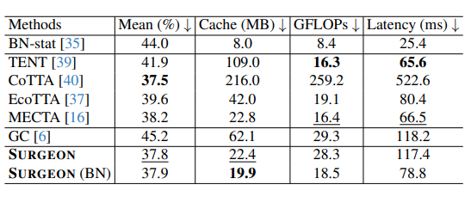
IV. Experiment
Table 3. Performance on Jetson Xavier NX. The experiments are conducted using ResNeXt-29 on CIFAR-100-C.
Notes:
CoTTA 準確率最好但所有資源消耗都最差；BN-stat 資源消耗最低但準確率最差；SURGEON 準確率接近 CoTTA（差距僅0.3%）、記憶體接近 MECTA，代價是計算量和延遲偏高（因為探測階段和 Reshape 還原的額外開銷）；SURGEON(BN) 記憶體全表最低，準確率幾乎不變，速度也大幅改善，是整體最平衡的方案。這張表驗證了 TTA 領域準確率、記憶體、速度三者難以同時兼顧的核心困境，SURGEON 把這個 trade-off 推進到了更實用的位置。
GFLOPs : 完成一次 TTA 適應（一個 batch）需要做多少次數學運算，十億次浮點運算

Slide 21
Outline
Introduction
Related Work
Methodology
Experiments
Conclusion

Slide 22
V. Conclusion
This paper presents SURGEON, a method aimed at reducing memory cost in FTTA while maintaining comparable accuracy, independent of specific architectures or alterations to the original training process.
Considering interlayer differences, SURGEON leverages a novel Dynamic Activation Sparsity (DAS) strategy that prunes activations at layerspecific and adaptive ratios in a data-sensitive manner, precisely regulating both activation memory consumption and weight gradients across different layers during adaptation.
Experimental results show that SURGEON achieves SOTA balance between accuracy and memory across various datasets, architectures and tasks. This research is expected to promote the robust deployment of deep models on resource-constrained devices in changing environments.

